Slide 1
Афанасьев Константин Михайлович Специалист SQL - запросов 100 Номер потока SQL-100 Проект: Эмуляция работы ресторана
Задание к проекту
Определить физическую модель данных, которая описывает работу сети ресторанов быстрого питания.

Slide 2
Часть 1 Создать физические таблицы с набором столбцов и соответствующих типов данных в реляционном дизайне
Ресторан
create table restaurant
(
id INTEGER PRIMARY KEY,
name varchar unique not null,
address varchar not null,
rating INTEGER default '0'
);
Меню ресторана
create table menu
(
id INTEGER PRIMARY KEY,
name varchar not null,
chef_id INTEGER not null,
restaurant_id INTEGER unique
);
Блюда в меню
create table dishes
(
id INTEGER PRIMARY KEY,
name varchar not null,
rating INTEGER not null default '0',
time varchar not null default '60 секунд',
weight varchar not null default '100 грамм',
menu_id INTEGER
);
список рецептов в сети ресторанах
create table recipes
(
id INTEGER PRIMARY key,
name varchar unique not null,
dishes_id INTEGER
);
ингредиенты для готовки блюд
create table ingredients
(
id INTEGER PRIMARY KEY,
name varchar unique not null,
collorium numeric default 0,
recipes_id INTEGER,
dishes_id INTEGER
);
заказы посетителей ресторана
create table orders
(
id INTEGER PRIMARY key,
number varchar not null,
sum numeric not null default 0,
tips numeric not null default 0,
dishes_id INTEGER,
restaurant_id INTEGER,
workers_id INTEGER
);

Slide 3
Продолжение части 1
список должностей в сети ресторанах
create table posts
(
id INTEGER PRIMARY key,
name varchar unique not null,
restaurant_id INTEGER
)
работники ресторана
create table workers
(
id INTEGER PRIMARY key,
salary numeric not null default 60000,
initial varchar not null,
restaurant_id INTEGER,
post_id INTEGER
);

Slide 4
Часть 2 создать необходимые правила консистентности ( внешние ключи, check ограничения);
alter table restaurant add check (rating between '0' and '5');
alter table menu add constraint FK_menu_restaurant_id foreign key (restaurant_id) references restaurant (id);
alter table menu add constraint FK_menu_workers_name foreign key (chef_id) references workers (id);
alter table dishes add check (rating between '0' and '5' );
alter table dishes add constraint FK_dishes_menu_id foreign key (menu_id) references menu (id);
alter table recipes add constraint FK_recipes_dishes_id foreign key (dishes_id) references dishes (id);
alter table ingredients add constraint FK_ingredients_recipes_id foreign key (recipes_id) references recipes (id);
alter table ingredients add constraint FK_ingredients_dishes_id foreign key (dishes_id) references dishes (id);
alter table orders add constraint FK_orders_dishes_id foreign key (dishes_id) references dishes (id);
alter table orders add constraint FK_orders_restaurant_id foreign key (restaurant_id) references restaurant (id);
alter table orders add constraint FK_orders_workers_id foreign key (workers_id) references workers (id);
alter table posts add constraint FK_posts_restaurant_id foreign key (restaurant_id) references restaurant (id);
alter table workers add constraint FK_workers_restaurant_id foreign key (restaurant_id) references restaurant (id);
alter table workers add constraint FK_workers_posts_id foreign key (post_id) references posts (id);

Slide 5
Часть 3 Введите следующие тестовые данные для вашей модели данных, используя INSERT выражения.
1. создайте ресторан “Мой ресторан” с рейтингом 4, находящийся по адресу “улица Ново-Светлая, дом 27;
insert into restaurant (id, name, address, rating) values
(1, 'Мой ресторан', 'улица Ново-Светлая, дом 27', '4');
2. наймите на работу шеф-повара “Ивана Иванова” с зарплатой 100 000 рублей и официанта “Петра Петрова” с зарплатой 60 000 рублей;
insert into workers (id, salary, initial, restaurant_id, post_id) values
(1, 100000, 'Ивана Иванова', 1, 1),
(2, 60000, 'Петра Петрова', 1, 2);
3. ваш шеф-повар в вашем ресторане создал новое меню с названием “Мое меню”
“гипер-бургер” (состоящий из ингредиентов: булочка (100 калорий), котлета (200 калорий), лист зелени (0 калорий) и созданный на основании рецепта “Секретный бургер”). Время готовки блюда - 2 минуты, вес блюда 200 грамм, но рейтинг пока нулевой.
напиток “лимонад” (состоящий из ингредиентов: вода (0 калорий), лимон (10 калорий) и созданный на основании рецепта “Освежающий лимонад”). Время готовки блюда - 10 минут, вес блюда 500 грамм, c рейтингом 5.
insert into menu (id, name, restaurant_id, chef_id) values
(1, 'Мое меню', 1, 1);
insert into dishes (id, name, rating, time, weight, menu_id) values
(1, 'гипер-бургер', default, '2 минуты', '200 грамм', 1),
(2, 'лимонад', 5, '10 минут', '500 грамм', 1);
insert into recipes (id, name, dishes_id) values
(1, 'Секретный бургер', 1),
(2, 'Освежающий лимонад', 2);

Slide 6
Продолжение часть 3
insert into ingredients (id, name, collorium, recipes_id, dishes_id) values
(1, 'булочка', 100, 1),
(2, 'котлета', 200, 1),
(3, 'лист зелени', 0, 1),
(4, 'вода', 0, 2),
(5, 'лимон', 10, 2);
4. в ваш ресторан пришел первый посетитель и сделал заказ с номером “ИП_заказ-1” на сумму 400 рублей. Заказ состоит из одного “гипер-бургера” и одного “лимонада”. Первого посетителя обслужил ваш официант Петр и получил чаевые в размере 50 рублей.
insert into orders (id, sum, tips, dishes_id, restaurant_id, number, workers_id) values
(1, 400, 50, 1, 1, 'ИП_заказ-1', 2),
(2, 400, 50, 2, 1, 'ИП_заказ-1', 2);

Slide 7
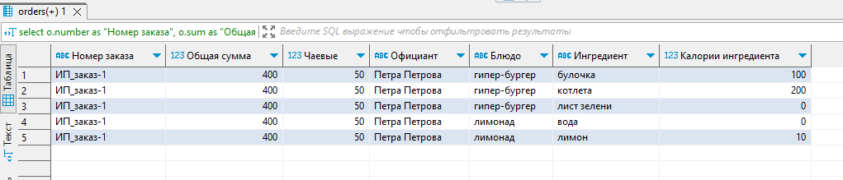
Часть 4 Напишете SQL запрос, который возвратит расширенные данные по блюдам и ингредиентам для заказа “ИП_заказ-1”
select o.number as "Номер заказа", o.sum as "Общая сумма", o.tips as "Чаевые", w.initial as "Официант",
d.name as "Блюдо", i.name as "Ингредиент", i.collorium as "Калории ингредиента" from orders as o
left join workers as w on w.id = o.workers_id
left join dishes as d on o.id = o.dishes_id
left join ingredients as i on d.id = i.dishes_id
GROUP by 1, 2, 3, 4, 5, 6, 7
HAVING COUNT(*)>1
order by 5, 6;

Slide 8
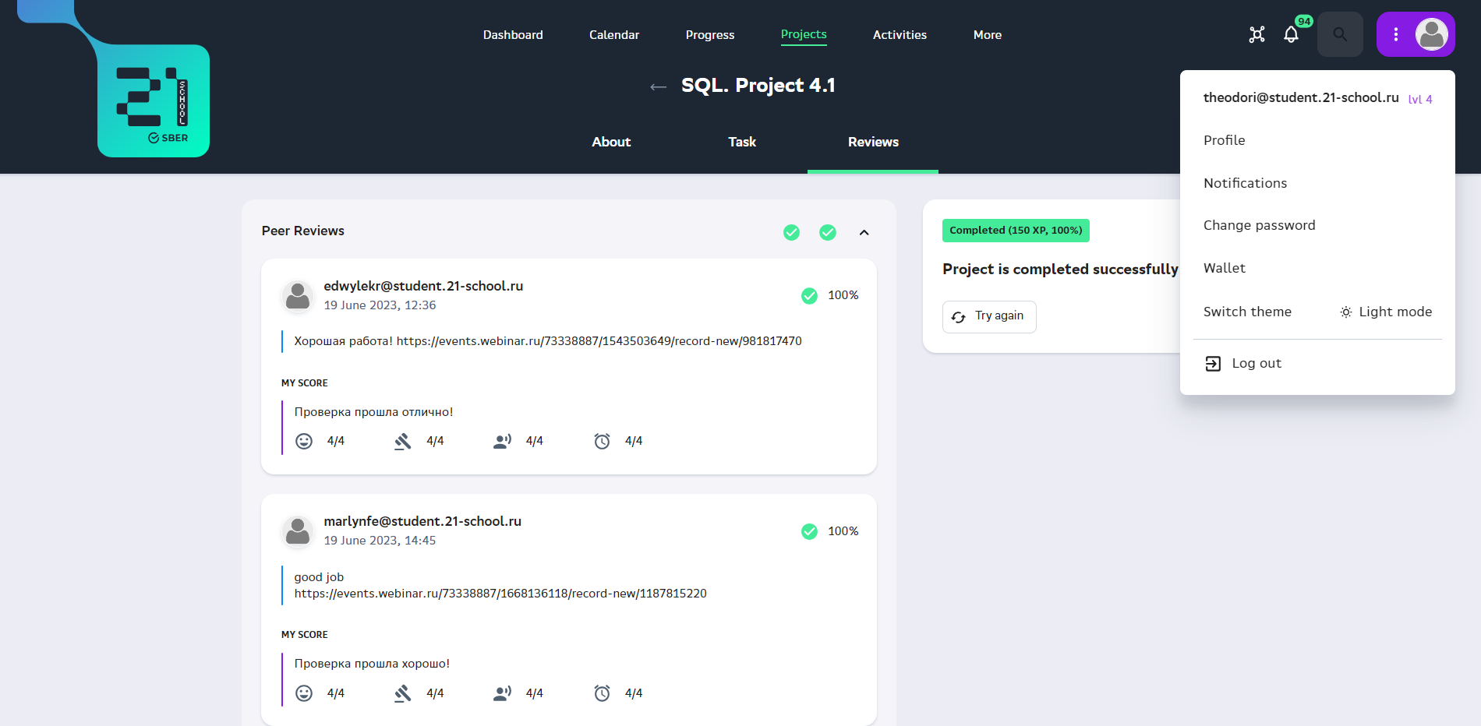
Результат проверки

